Slide 1
Detector de metales
Grupo 20
Integrantes:
Daniel Nahuel Alberto. Ing.M
Cechetti Mattar Franco. Ing.M
Tornay Helena. Ing.M
Martínez Gabriel Sebastián. Ing.M

Slide 2
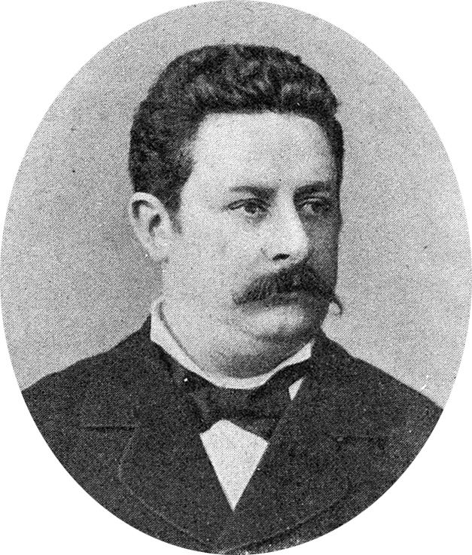
El primer detector
El primer detector de metales fue desarrollado por el inventor francés Gustave Trouvé en 1874. Su dispositivo estaba diseñado para localizar objetos metálicos, como balas alojadas en el cuerpo de personas heridas, sin embargo la primera patente de un detector de metales fue otorgada en 1925 a Gerhard Fisher, quien desarrolló un modelo más avanzado y comercializable

Slide 3
Los principios físicos detrás de estos detectores
Inducción electromagnética: Utilizan una bobina para producir un campo electromagnético que interactúa con los objetos metálicos cercanos
Variación en la impedancia o resonancia: Mide cambios en el campo electromagnético debido a la presencia de metales
Corrientes de Foucault: El metal actúa como un conductor y se inducen estas corrientes en su superficie

Slide 4
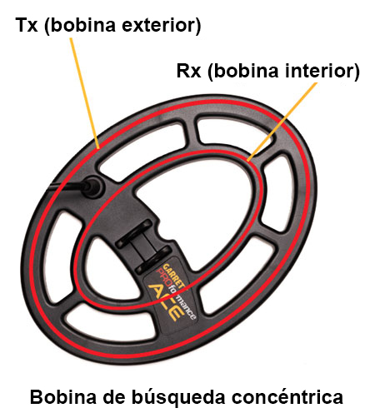
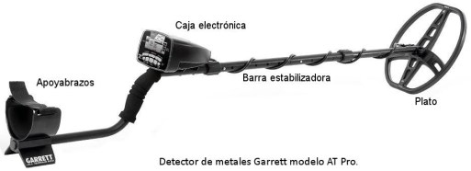
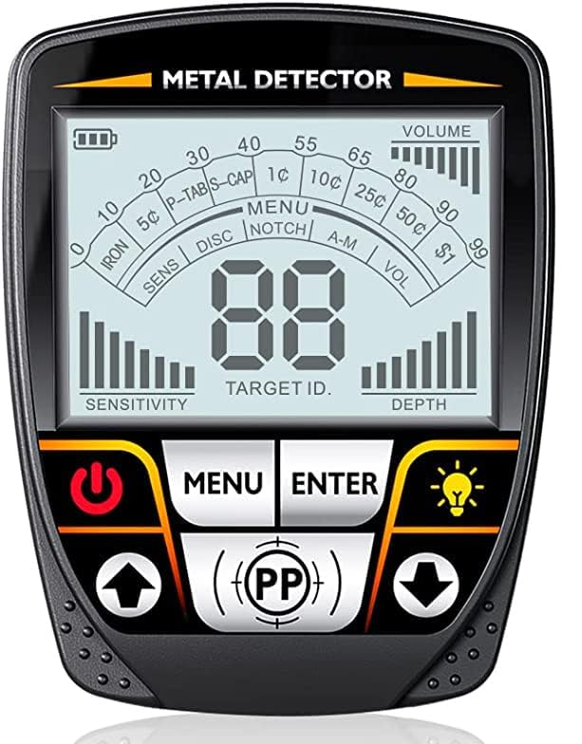
¿Qué elementos tiene un detector?

Slide 5
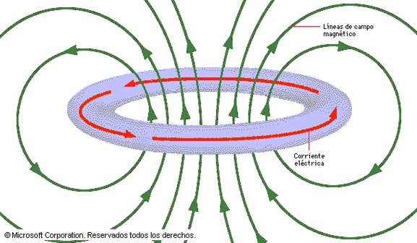
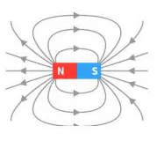


Principio de funcionamiento
Generación de un campo electromagnético: Este campo genera corriente inducida.
Interacción con objetos metálicos: Estas corrientes inducidas generan su propio campo magnético secundario al magnetizar la pieza.
Procesamiento de señal y alerta: Haciendo uso de integrados u otro método de procesamiento nos de una señal visual o sonora.

Slide 6
Modos de detección
Inducción de Pulso (PI) vs. Frecuencia Variable (VLF)
Existen diferentes tecnologías de detección:
Inducción de Pulso (PI): Envía pulsos magnéticos breves y mide la respuesta de los metales sin interferencia de minerales del suelo.
Frecuencia Variable (VLF): Usa dos bobinas (transmisora y receptora) para detectar cambios en la fase electromagnética, diferenciando metales. Siendo esta una de las más comunes en el mercado.

Slide 7
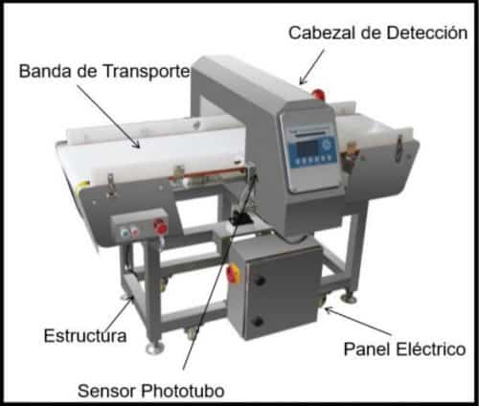
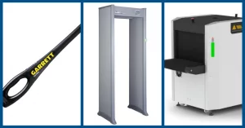
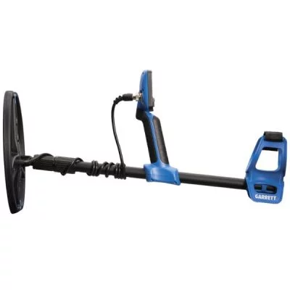
Aplicaciones
Industriales: Usados en este ámbito para protección de maquinaria y separación de materiales.
Seguridad: Para detectar si hay existencia de este material en lugares donde sea peligroso o sospechoso, por ejemplo; aeropuerto o uso militar.
Personales: Para uso personal sea por el motivo que sea.

